Slide 1
Premiers résultats
Claire He
Réunion du 10/09

Slide 2
Résumé
Scrapping automatisé : exécuter le fichier main.py du dossier scrapping dans le terminal de commande python.
Stat desc, nettoyage complémentaire (voir notebook html)
Réimplémentation de l’approche bag of words pour la LDA avec scikit-learn, comparaison avec techniques NMF
Pistes bibliographiques

Slide 3
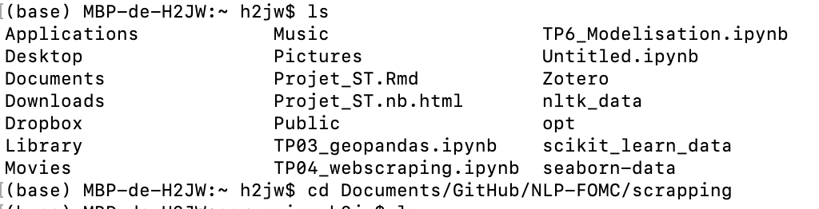
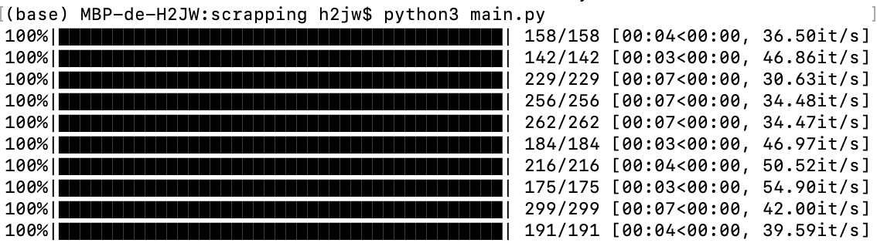
Scrapping automatisé Fonctionnement sur terminal/console de commandes python3
Télécharger le dossier scrapping. Après exécution en suivant les commandes suivantes, tous les transcripts de la FOMC à partir de la date renseignée par l'utilisateur dans le script jusqu’aux derniers publiés. Détails dans le fichier README.md.
Installer python3
Ouvrir le terminal ou la console
macOS : > dossier Utilitaires > Terminal
Windows : > Invite de commandes
Linux : > Terminal ou Ctrl+Alt+T
Aller dans le dossier du package scrapping (voir détail ci contre)
Taper python3 main.py
Pour macOS et Linux (UNIX systèmes) : commandes en bash
Pour dérouler le dossier courant : ls
Pour accèder à un dossier : cd
Dossier parent
Accès au package : cd + chemin du dossier scrapping
Dossier parent
Pour Windows :
Pour dérouler le dossier courant : pwd ou cwd
Pour accéder à un dossier : cd

Slide 4
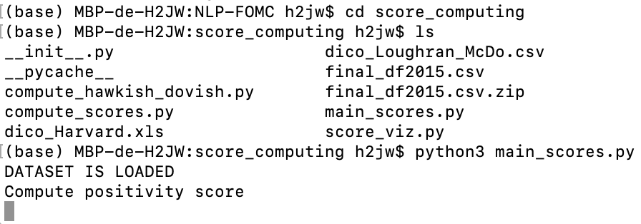
Ajout des scores automatisé Fonctionnement sur terminal/console de commandes python3
Télécharger le dossier score_computing. Ce code doit être lancé après avoir récupéré les transcripts dans la phase précédente sous un fichier csv. Le dataset final est celui des transcripts complétés par leurs scores pour chaque statement.
Comme précédemment, à l’aide des mêmes commandres :
Ouvrir le terminal ou la console
macOS : > dossier Utilitaires > Terminal
Windows : > Invite de commandes
Linux : > Terminal ou Ctrl+Alt+T
Aller dans le dossier du package score_computing (voir détail ci contre)
Taper python3 main_scores.py
Scores implémentés : positivity, uncertainty, econo, hostility, academic, virtue and vice, hawkish/dovish
Dossier parent
score_computing
Accès au package : cd + chemin du dossier score_computing
Dossier parent

Slide 5
LDA : pistes et commentaires
Perspective : topic modelling et influence des chairs/chairman/audience ?
Ouverture : autre technique de topic modelling NMF en annexe dans les résultats
LDA sur tout le corpus en variant le nombre de topics
Approfondissement possible : nombre de topics optimal via clustering T-SNE/K-means après l’approche bag of words avec TF-idf
LDA par chair et sur les personnes en tandem entre deux chairs
Observation via pyLDAvis d’un possible impact (apparition ou disparition d’un topic conséquent)
Critique : corpus trop petit, donc résultats non statistiquement significatifs, à voir sur le point suivant
LDA sur tout le corpus, observation de la fréquence des topics par chair
Ouverture : observation des fréquences pour les personnes entre deux chairs des topics obtenus sur « tout le corpus »

Slide 6
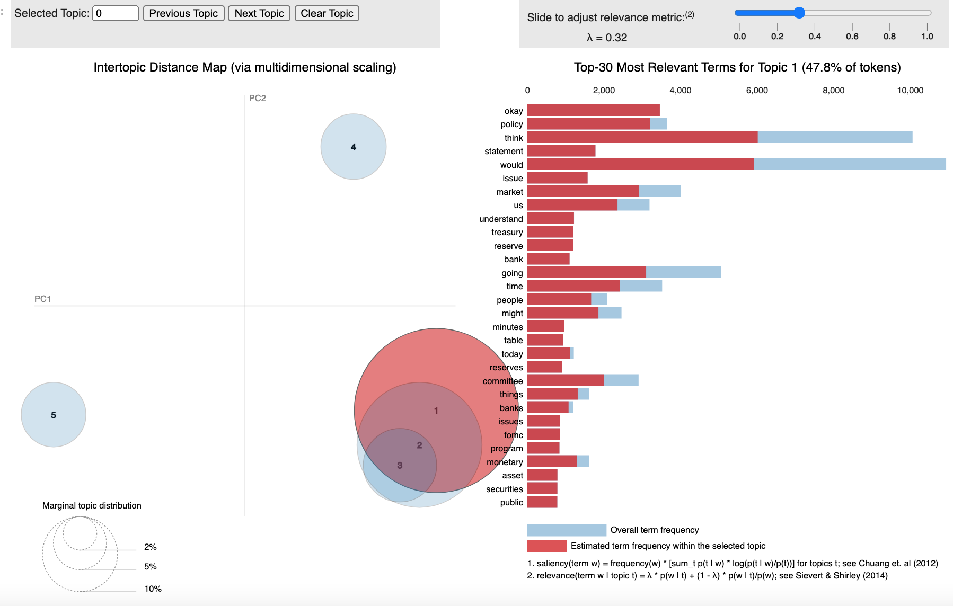
LDA : pistes et commentaires
LDA sur un extrait de corpus (5000 lignes)
3 zones dédiées à la terminologie macro
2 zones correspondant à la structure de la réunion (tours de parole etc.)
Problème à explorer :
Choix de la bonne métrique pour évaluer la pertinence d’un topic modelling

Slide 7
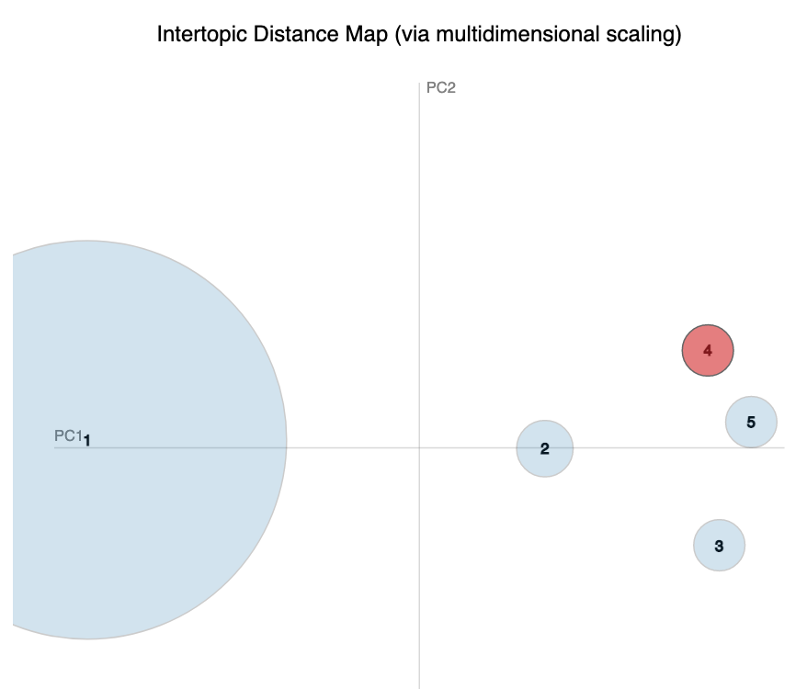
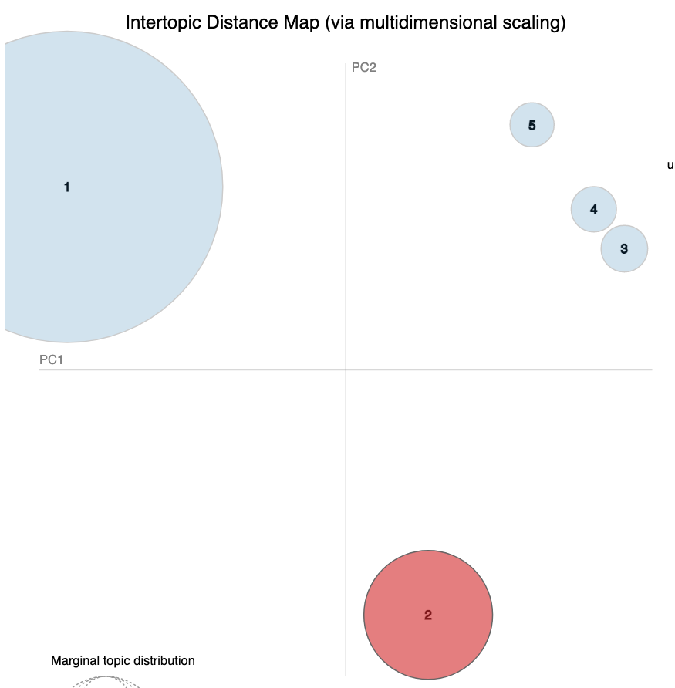
LDA : pistes et commentaires
De la chair Greenspan : évolution au passage à Bernanke ?
LDA sur les individus à cheval sur les deux mandats.
Greenspan
Bernanke
1 : rate growth percent inflation year policy us panel prices forecast
2 : press commitee saving recall swap assets figure budget break raise banking
3: signal recommendation compensation uncertainties reports wage bluebook power
4: results parts series probability momentum budget orders
5: previous maintain lead record reserves product export consequence
1 : rate inflation market funds federal reserve securities financial risk treasury credit
2 : central projections percent unemployment gdp growth forecast panel assessments greenbook
3: production management materials reducing estimates extent positive side chart
4: liftoff premiums overnight moreover memo implication probability deleveraging commodity
5: remittances sheet board repo judge look rather facility structural stress scenario weaker

Slide 8
LDA : pistes et commentaires
De la chair Greenspan : évolution au passage à Bernanke ?
LDA sur les individus à cheval sur les deux mandats.
Idem pour Yellen/Bernanke
Greenspan
Bernanke
1 : rate growth percent inflation year policy us panel prices forecast
2 : press commitee saving recall swap assets figure budget break raise banking
3: signal recommendation compensation uncertainties reports wage bluebook power
4: results parts series probability momentum budget orders
5: previous maintain lead record reserves product export consequence
1 : rate inflation market funds federal reserve securities financial risk treasury credit
2 : central projections percent unemployment gdp growth forecast panel assessments greenbook
3: production management materials reducing estimates extent positive side chart
4: liftoff premiums overnight moreover memo implication probability deleveraging commodity
5: remittances sheet board repo judge look rather facility structural stress scenario weaker

Slide 9
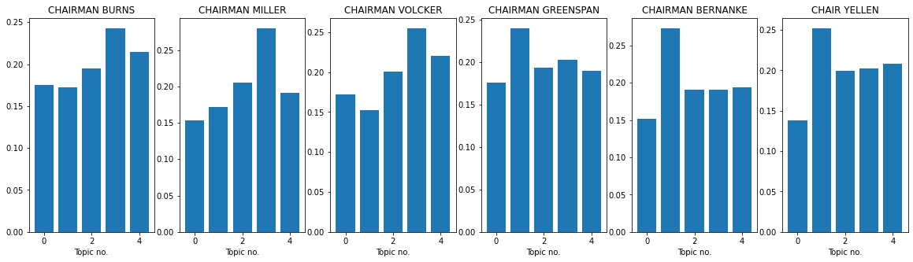
LDA : pistes et commentaires
LDA sur tout le corpus. Observation des topics dominant selon les chair :
Topic 1: Inflation et conjoncture économique
ex. mots clés : growth, percent, inflation, year, rate, prices, forecast, unemployment, labor, economy
Topic 2: Aspects financiers et régulation
ex mots clés : president, market, governor, purchases, chairman, billion, asset, meeting, december, bank
Topic 3: Anticipation de la réponse d’une politique monétaire (?)
Ex mots clés : policy, inflation, rates, monetary, right time, economy, expectations, going
Topic 4: Opposition des points de vue/apport d’idée
Ex mots clés : alternative, percent, statement, committee, rate, funds, language, point, want
Topic 5: Marchés financiers et consommateurs
Ex mots clés : market, going, financial, people, lot, little, credit, number, markets

Slide 10
Pistes et bibliographie :
Perspectives complémentaires sur l’article sur la Révolution Française : avec détail de la modélisation de la novelty, transience and resonance et LDA https://www.pnas.org/content/pnas/suppl/2018/04/16/1717729115.DCSupplemental/pnas.1717729115.sapp.pdf
LDAvis : https://nlp.stanford.edu/events/illvi2014/papers/sievert-illvi2014.pdf (intègre du clustering pour paramètrer le modèle)
LDA avec online learning (pour le paramétrage) https://papers.nips.cc/paper/2010/file/71f6278d140af599e06ad9bf1ba03cb0-Paper.pdf (pour l’implémentation) https://scikit-learn.org/stable/modules/generated/sklearn.decomposition.LatentDirichletAllocation.html
ouverture sur autre modèle de topic modelling non supervisé : https://medium.com/voice-tech-podcast/topic-modelling-using-nmf-2f510d962b6e
Ouverture: clustering pré-LDA pour définir le nombre de topics : https://towardsdatascience.com/visualizing-word-embedding-with-pca-and-t-sne-961a692509f5
LDA2VEC : modèle mixte : https://github.com/meereeum/lda2vec-tf implémentation https://arxiv.org/abs/1605.02019 papier

Slide 11
Résultats annexes
Divers tests exploratoires

Slide 12
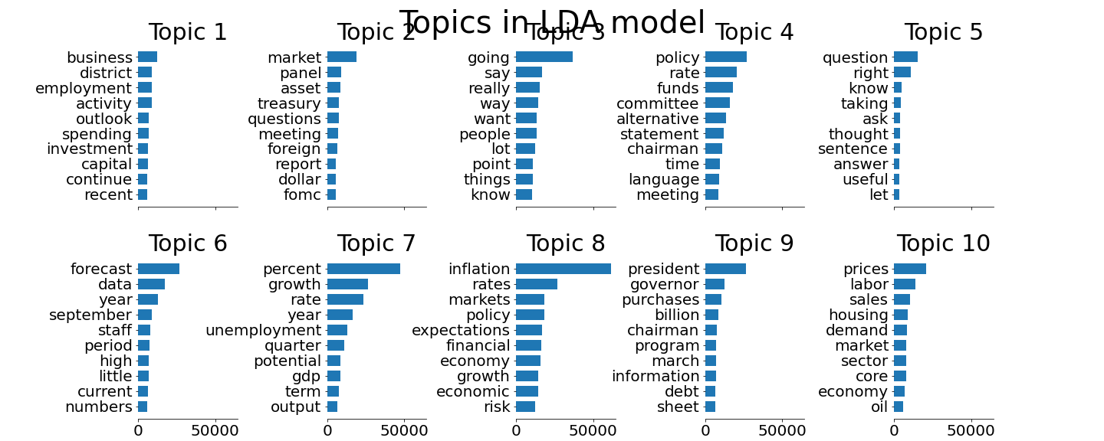
Résultats : LDA à 10 topics
Réimplémentation LDA bag of words

Slide 13
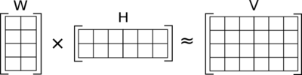
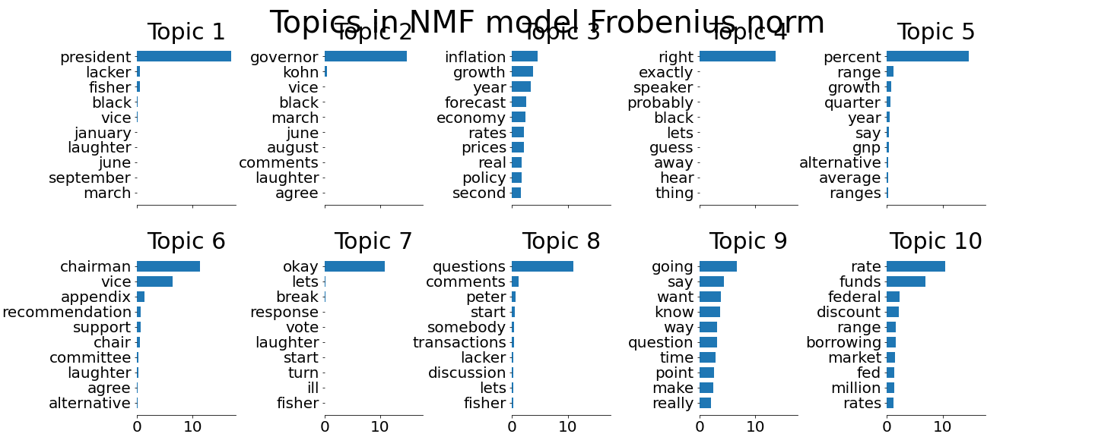
Résultats : NMF
Non-Negative Matrix Factorization (NMF) :

Slide 14

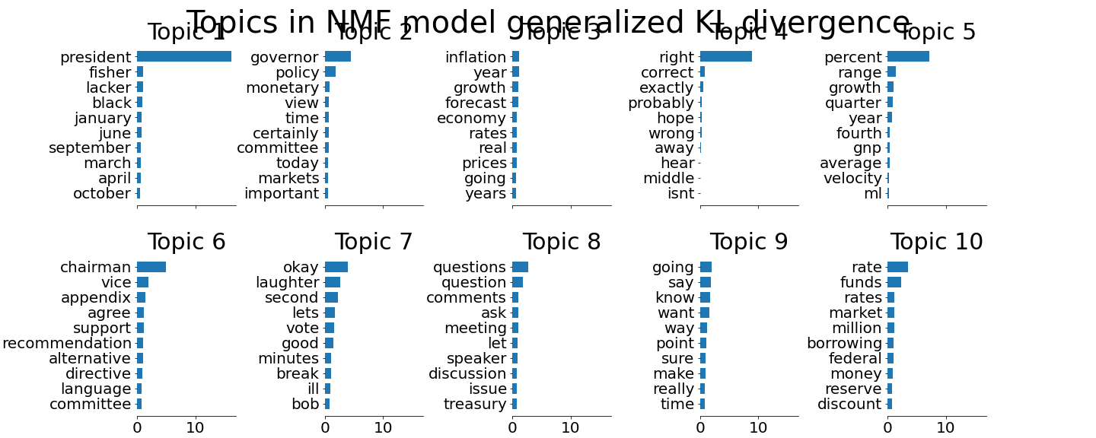
Résultats : NMF
Non-Negative Matrix Factorization (NMF) :

Slide 15
Comparaison au travail d’Etienne
LDA à 5 topics exécutée sur l’ensemble du corpus de statements
Le dataset a été mis à jour sur l’année 2015.
Je n’ai pas réussi à exploiter les codes d’Etienne sur la LDA (pas trouvé le code correspondant).
Résultats d’Etienne
Topic 0 : president market governor policy committee
Topic 1 : percent rate growth time range
Topic 2 : inflation policy market economy financial
Topic 3 : forecast prices gdp market unemployment data
Topic 4 : economy year time district people

